Slide 1
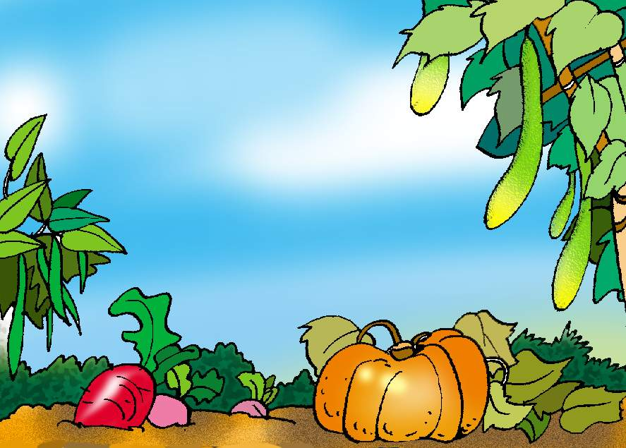
大家好!

Slide 2

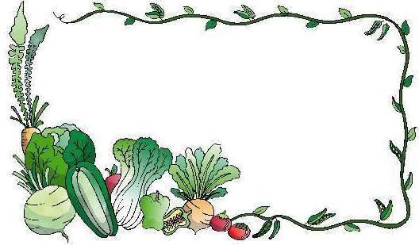
农业的变化
真大

Slide 3

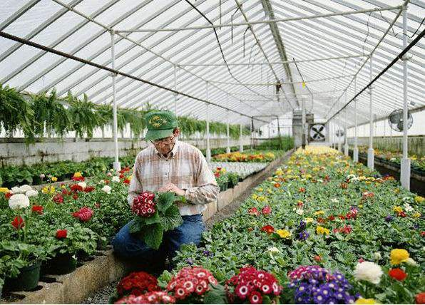

Slide 4
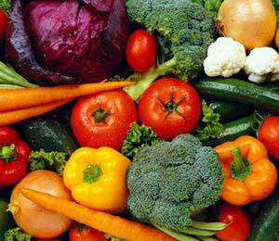

Slide 5
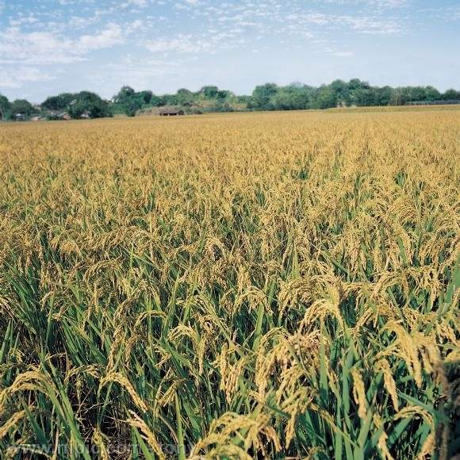

Slide 6


nónɡ kē jì yuán
农 业 科 技 姓 袁
lónɡ jiè shào péi yù
兴 隆 介 绍 培 育
chǎn pénɡ kònɡ zhì
产 量 瓜 棚 控 制
ní zhuó fǎnɡ
泥 土 茁 壮 纺 线
zhī chǎnɡ
织 布 工 厂

Slide 7
农 业 科 技 姓 袁
兴 隆 介 绍 培 育
产 量 瓜 棚 控 制
泥 土 茁 壮 纺 线
织 布 工 厂

Slide 8
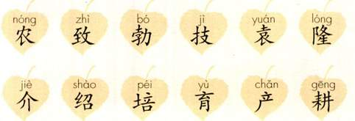



Slide 9
我会认
农 技 袁 隆 介 绍 培 育 产 棚 控 制 泥 茁

Slide 10

读读记记
兴致勃勃 引人注目
科学技术 百花盛开
瓜果飘香 十分茁壮

Slide 11
我会记多音字：
﹛
fēn (分数)(十分)
分
fèn (养分)(成分)

Slide 12

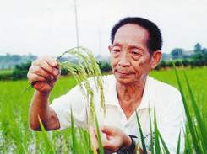
你知道吗?
袁隆平爷爷
今年80岁，是我国杰出的
农业科学家, 中国工程院院士，享誉世界的“杂交水稻之父”。

Slide 13
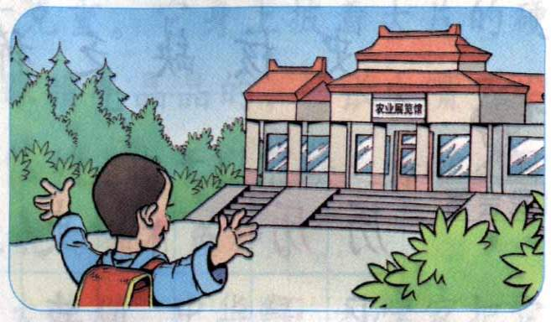
星期六，我兴致勃勃地
来到展览馆，观看农业科技
成就展。
兴致勃勃

Slide 14


我兴致勃勃地来到展览馆。
( )兴致勃勃( )。

Slide 15

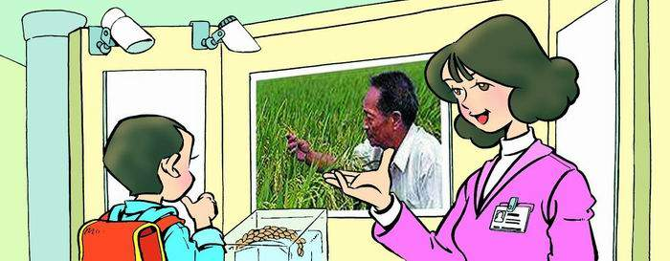
袁隆平爷爷的贡献
最引人注目。
引人注目

Slide 16
大大
他培育出的杂交水稻良种，大大
提高了水稻产量。
我们用世界上百分之七的耕地，
养活了全世界百分之二十二以上的
人口，袁爷爷立了大功 。
百分之七
百分之二十二以上

Slide 17
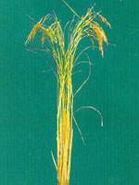
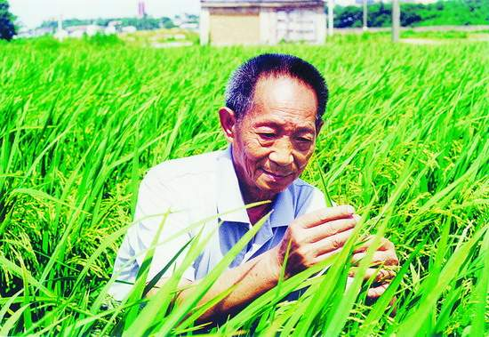
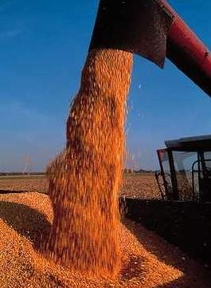
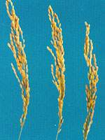
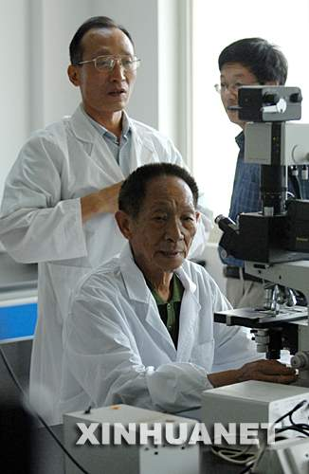
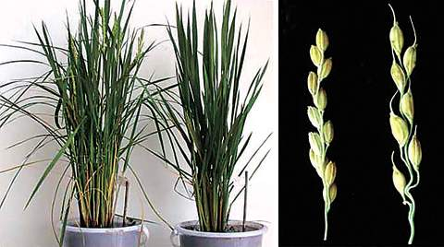
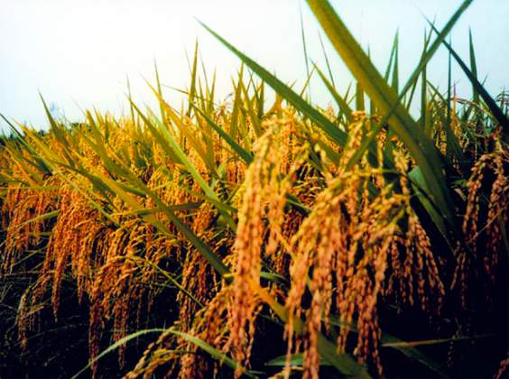

Slide 18
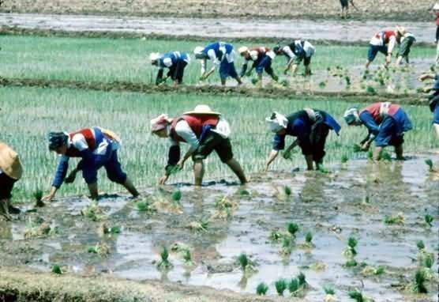
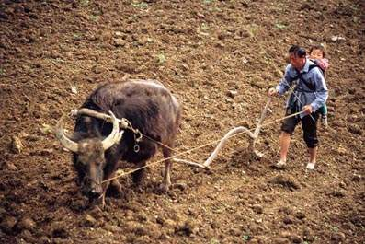
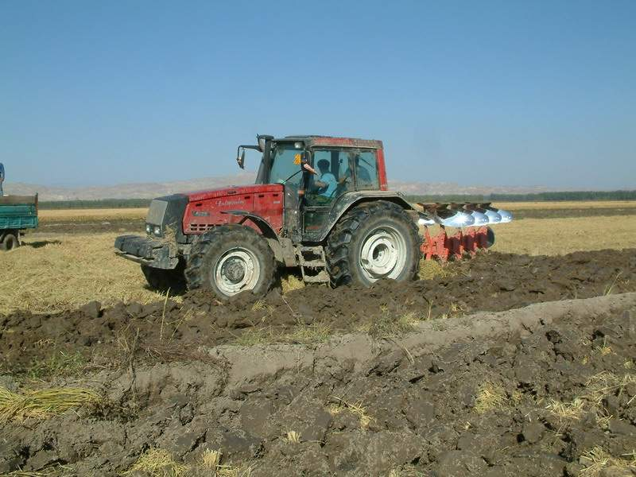
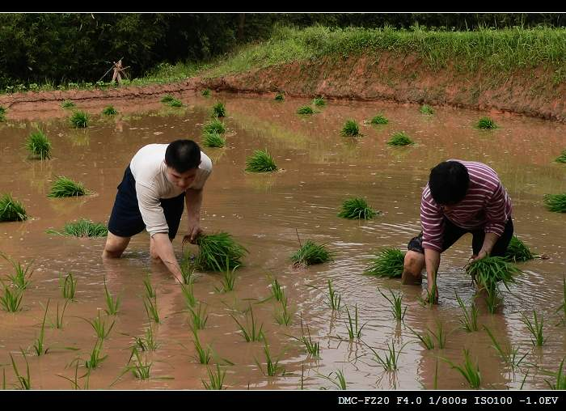
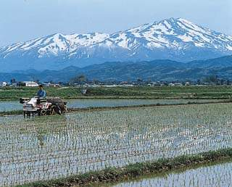
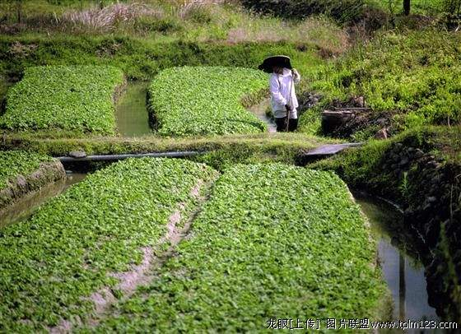
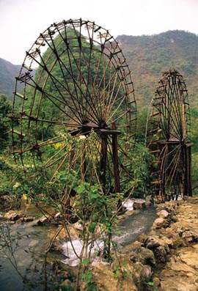
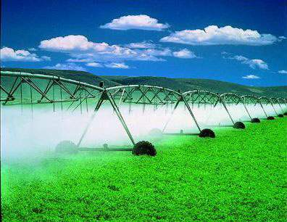
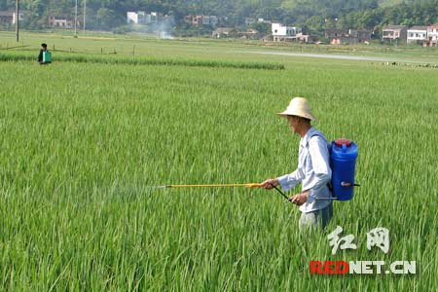
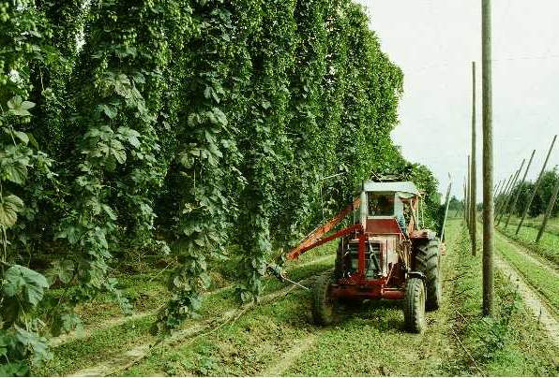
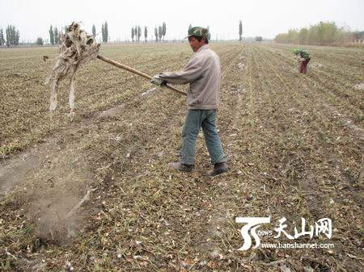

Slide 19
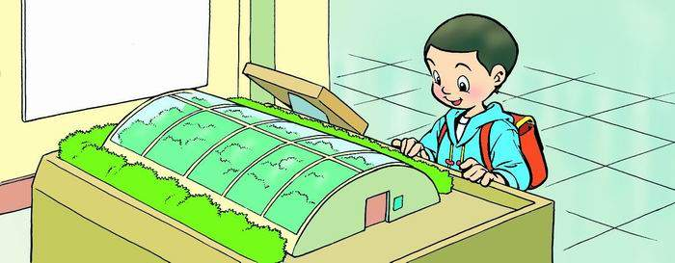
我还看到一个大棚模型。这种大棚能准确控制温度、湿度和光照，在寒冷的冬季也能让百花盛开，瓜果飘香。

Slide 20
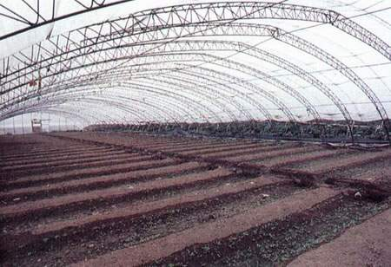
农业温室大棚

Slide 21
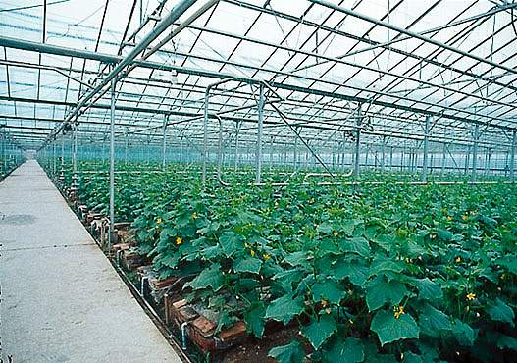

Slide 23
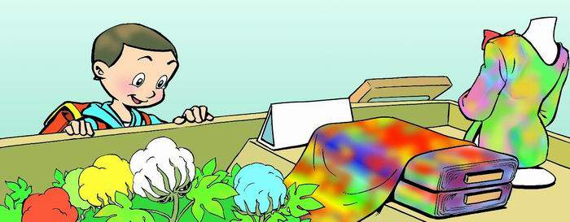
彩色棉花的介绍引起了我的好奇。这种棉花在吐絮时就有红、黄、绿等不同颜色，棉纺厂可以直接用它纺出五彩线，织出五彩布。

Slide 24
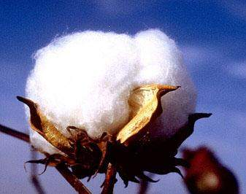
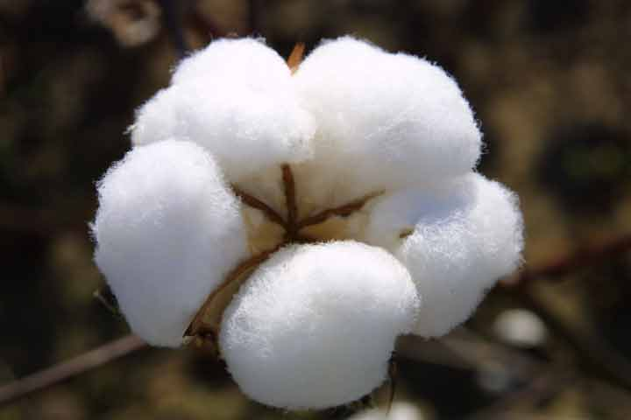
普 通 棉 花

Slide 25
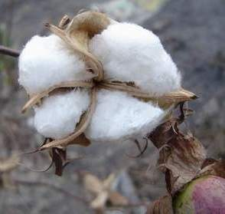
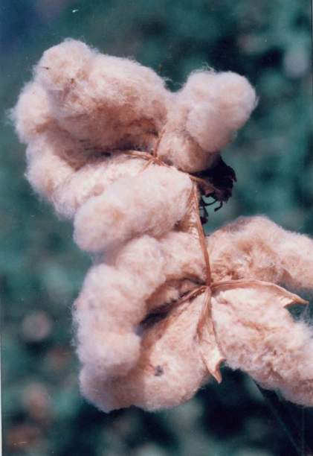
彩 色 棉 花

Slide 26

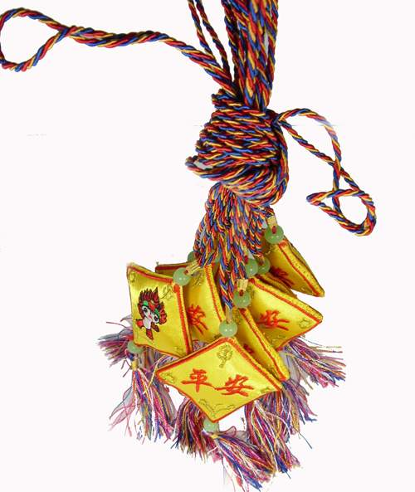
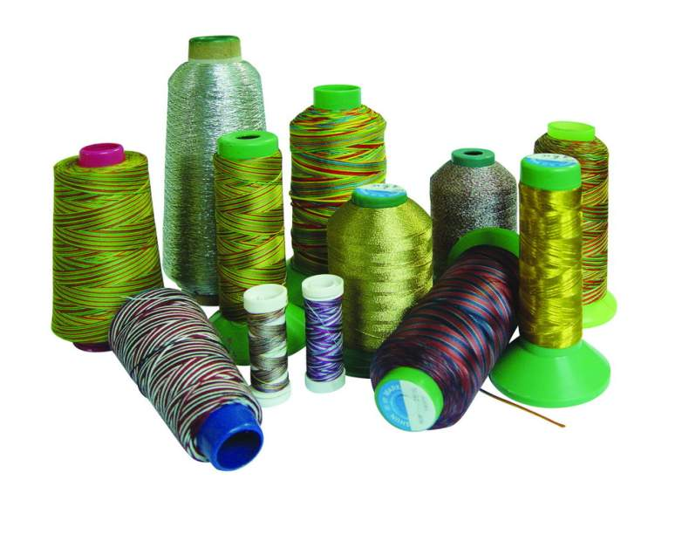
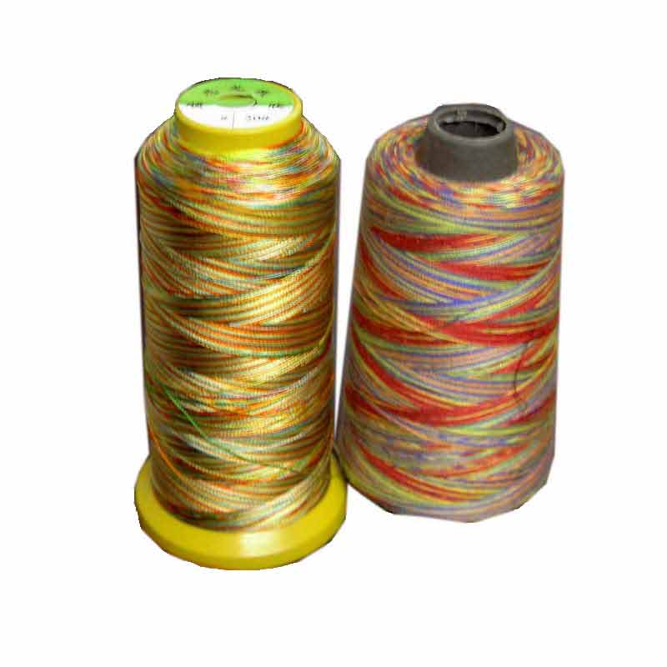
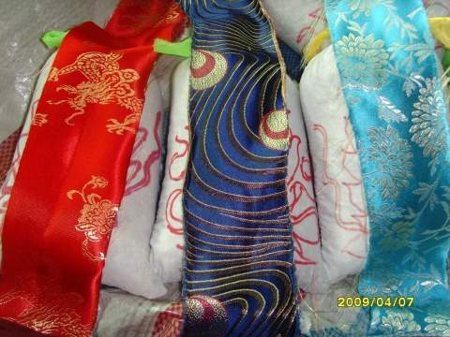
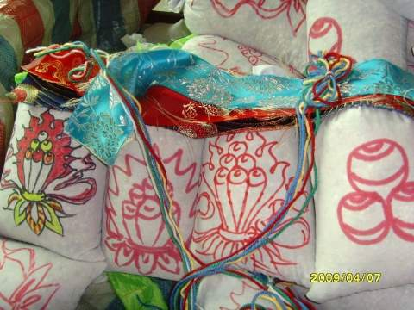
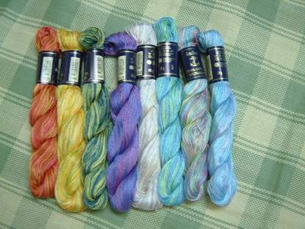


Slide 27


Slide 28
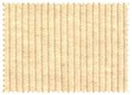
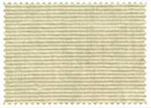

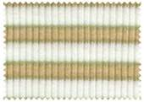
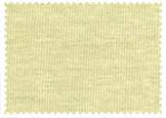
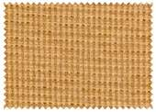


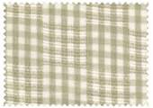
彩 棉 织 物

Slide 29
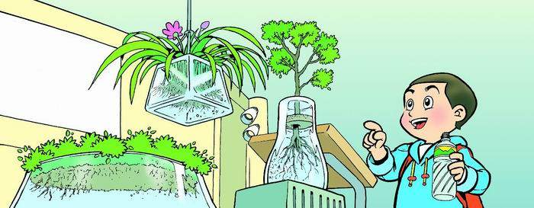
无土栽培的技术也很了不起。科技人员把各种养分溶解在水里，不用泥土，植物靠着这样的水，也能长得十分茁壮。

Slide 30
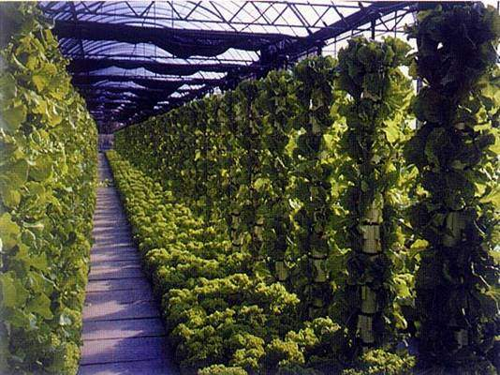
无土栽培的蔬菜

Slide 31
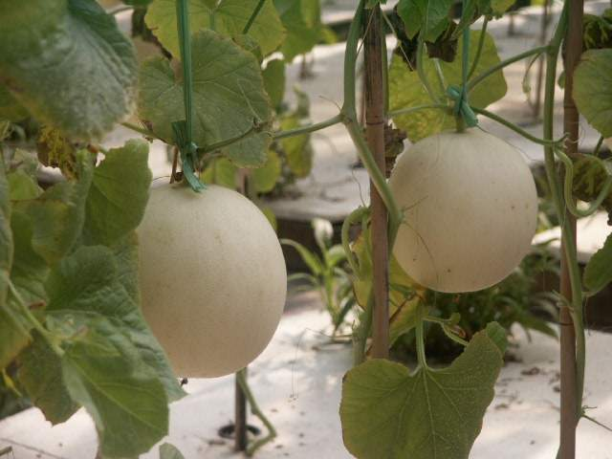
香瓜

Slide 32



Slide 33


回家的路上，我不禁想：有了先进的科学技术，农业的变化真大！

Slide 34
犁地

Slide 35
插秧

Slide 36

引水灌溉

Slide 37
播种

Slide 38
灌溉

Slide 39
喷洒农药

Slide 40

除草

Slide 41

收割

Slide 42

厂
产
介
农

Slide 43

我能写得很漂亮
科 技 纺 织

Slide 44
再见！

